Slide 1

Numpy 快速入门到实战

Slide 2
Python科学计算库Numpy 介绍、安装、性能对比

Slide 3
Numpy是什么？
Numpy(Numerical Python的缩写)：
一个开源的Python科学计算库
使用Numpy可以方便的使用数组、矩阵进行计算
包含线性代数、傅里叶变换、随机数生成等大量函数

Slide 4
为什么使用Numpy？
对于同样的数值计算任务，使用Numpy比直接编写Python代码实现，优点：
代码更简洁：Numpy直接以数组、矩阵为粒度计算并且支持大量的数学函数，而Python需要用for循环从底层实现；
性能更高效：Numpy的数组存储效率和输入输出计算性能，比Python使用List或者嵌套List好很多；
注：（Numpy的数据存储和Python原生的List是不一样的）
注：Numpy的大部分代码都是C语言实现的，这是Numpy比纯Python代码高效的原因；
Numpy是Python各种数据科学类库的基础库
比如 SciPy、Scikit-Learn、Tensorflow、PaddlePaddle等
如果不会Numpy，这些库的深入理解都会遇到障碍

Slide 5
怎样安装Numpy？
如果安装的是anaconda，则自带了numpy：
Anaconda是Python最流行的一个已经集成了非常多类库的安装包
不论是学习、实验、线上部署，Anaconda当前都是使用Python的首选安装环境
官网地址：https://www.anaconda.com/
如果安装的是官网的Python，则可以用pip安装Numpy
在命令行下使用pip install numpy即可安装
验证是否安装了Numpy，进入Python命令行
输入import numpy as np，如果没报错则安装成功

Slide 6
Numpy与原生Python的性能对比
需求：
实现两个数组的加法
数组A是1~N数字的平方
数组B是1~N数字的立方
对比使用Numpy和原生Python的性能对比

Slide 7
Numpy的核心array对象 以及创建array的方法

Slide 8
Numpy 对数组按索引查询 基础索引、神奇索引、布尔索引

Slide 9
Numpy 常用random随机函数

Slide 10
Numpy 数学统计函数

Slide 11
Numpy 计算数组中 满足条件元素个数

Slide 12
Numpy 怎样给数组增加一个维度

Slide 13
Numpy 实现K折交叉验证 数据划分

Slide 14
Numpy 非常重要有用的 数据合并操作

Slide 15
Python基础库Numpy 怎样对数组进行排序？

Slide 16
Python人工智能 基础计算库Numpy 有哪些数组的乘法操作？

Slide 17

Numpy数据计算系列
Numpy重要的数组广播概念

Slide 18
Numpy数据计算系列
Numpy怎样求解线性方程组

Slide 19
线性方程组
对于如下方程组：
a00 * x0 + a01 * x1 + a02 * x2 = b0
a10 * x0 + a11 * x1 + a12 * x2 = b1
a20 * x0 + a21 * x1 + a22 * x2 = b2
方程组可以表达为Ax=b的矩阵形式：
A是一个矩阵：
[ a00, a01, a02
a10, a11, a12
a20, a21, a22 ]
B为一个向量：
[b0, b1, b2]
系数x也是一个向量：
[x0, x1, x2]
如果a00~a22系数已知、b0~b2已知，怎么计算x0/x1/x2三个系数？
即求解线性方程组的问题
在机器学习中的使用（以预测人的年龄为例）：
A是样本数据，比如每个人的信息，每行是一个样本，每列是一个特征
b是样本标签，比如每个人的年龄
x为系数向量，如果求出了x，那么对于新的A样本，Ax即可得出这个人的年龄预测值

Slide 20
Numpy数据计算系列
Numpy实现SVD矩阵分解

Slide 21
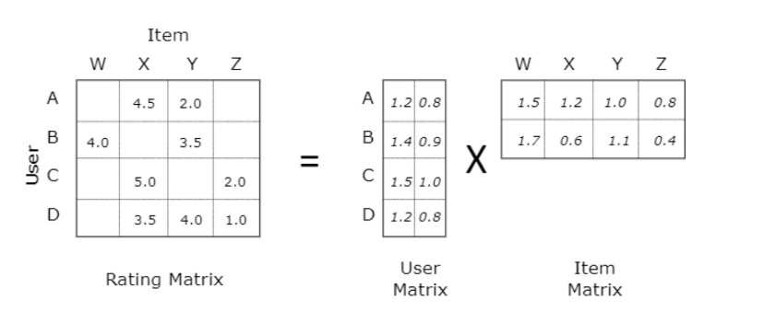

SVD矩阵分解
SVD：奇异值分解
全称：Singular Value Decomposition。
SVD矩阵分解在推荐系统中的应用
奇异值在矩阵中按照从大到小排列，在很多情况下，前10%甚至1%的奇异值的和就占了全部的奇异值之和的99%以上的比例。
我们可以用最大的k个的奇异值的矩阵和UV相乘来近似描述矩阵。
m可以是几百万/上亿的用户数目，但k可以是50/100/200这样的小值，实现了降维、减少数据存储、提升计算性能等效果

Slide 22
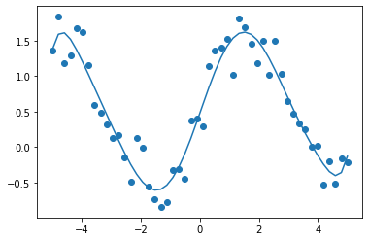
Numpy数据计算系列
Numpy多项式曲线拟合

Slide 23
Numpy数据计算系列
Numpy多项式曲线拟合

Slide 24
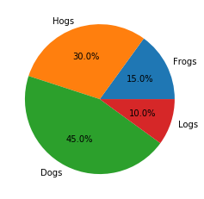
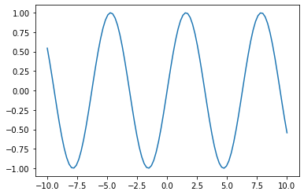
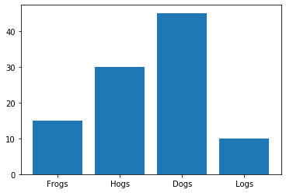
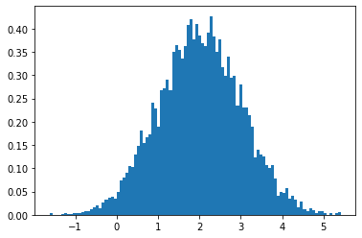
Numpy数据计算系列
Numpy使用Matplotlib
实现可视化绘图

Slide 25
Numpy数据计算系列
Numpy计算逆矩阵
求解线性方程组

Slide 26
Numpy数据计算系列
Numpy怎样将数组
读写到文件

Slide 27
Numpy数据计算系列
Numpy的结构化数组

Slide 28
Numpy数据计算系列
Numpy与Pandas
数据的相互转换

Slide 29
Numpy数据计算系列
Numpy数据输入给Sklearn实现模型训练

Slide 30
Numpy数据计算系列
Numpy知识总结

